Slide 1
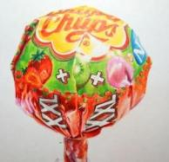

Вкусная артикуляционная гимнастика в домашних условиях
.

Slide 2
Веселые артикуляционные упражнения, для выполнения в домашних условиях, дети будут выполнять с удовольствием, потому что все упражнения выполняются со сладостями!!!

Slide 3
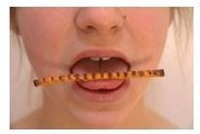
Удержание соломки на кончике языка – 5 сек.

Slide 4
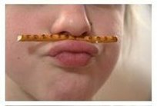
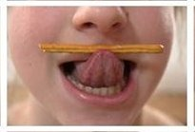
Удержание соломки на верхней губе– 5 сек
Удержание соломки кончиком языка – 5 – сек.

Slide 5
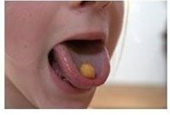
Упражнение «Чашечка» с витаминкой или со звездочкой из сухого завтрака

Slide 6
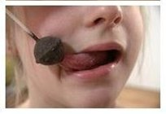
Упражнение «Часики», «Качели» с чупа - чупсом

Slide 7
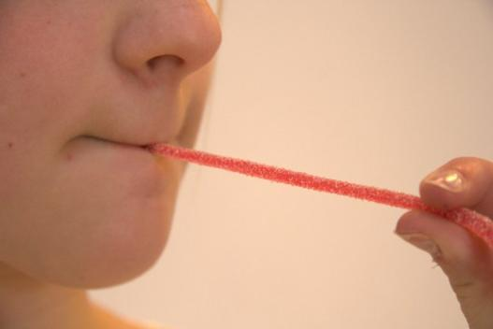
Длинную мармеладку нужно зажать губами и натянуть рукой. И надо стараться удержать мармеладку губами!

Slide 8
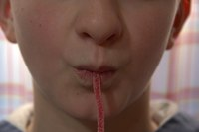
Втягивай жевательную мармеладку-спагетти в рот через вытянутые в трубочку губы

Slide 9
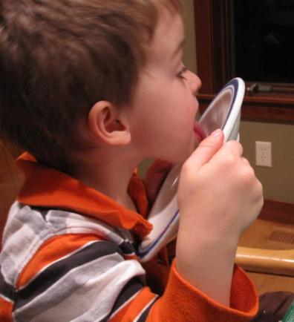
Облизываем тарелку с джемом, сгущенным молоком, вареньем (что любит ребенок)

